Slide 1
ציר הזמן | שם התקופה | הערות ואירועים מרכזיים
1550-1250 | ברונזה מאוחרת | תקופת האבות, פלישת גויי הים
1250- 1000 | הברזל I | יציאת מצריים, התנחלות, שאול ודוד
1000-700 | ברזל II | 722 גלות ישראל, 701 מסע סנחריב
700-586 | ברזל III | 586- חורבן בית ראשון
586-332 | הפרסית | שיבת ציון, בניין בית המקדש השני
332-167 | הלניסטית | כיבוש אלכסנדר מוקדון 332
167-63 | חשמונאית | מרד החשמונאים 167 והקמת מדינה
63-0 | רומית קדומה | כיבוש ארץ ישראל על ידי הרומאים, שנת 0 הולדת ישו ואיפס הזמנים
70-67 | רומית קדומה | מרד גדול, ט' באב 70 חורבן בית שני
135-132 | רומית קדומה | מרד בר כוכבא
313-135 | רומית מאוחרת | צמיחה יישובית, ספרות התנאים, סנהדרין
640-313 | ביזנטית | הנצרות הופכת לדת מדינה
1099-640 | מוסלמית קדומה | כיבוש ארץ ישראל על ידי המוסלמים, תקופה אומאית ותקופה עבסית
1187-1099 | צלבנים | כיבוש הארץ על ידי הצלבנים
1517-1187 | מוסלמית מאוחרת | 1187 כיבושי צלאח אדין, איובים, פאתימים וממלוכים
1917-1517 | אימפריה עות'מנית | חלק מהאימפריה העותמנית
לפני הספירה
0
אחרי הספירה

Slide 2
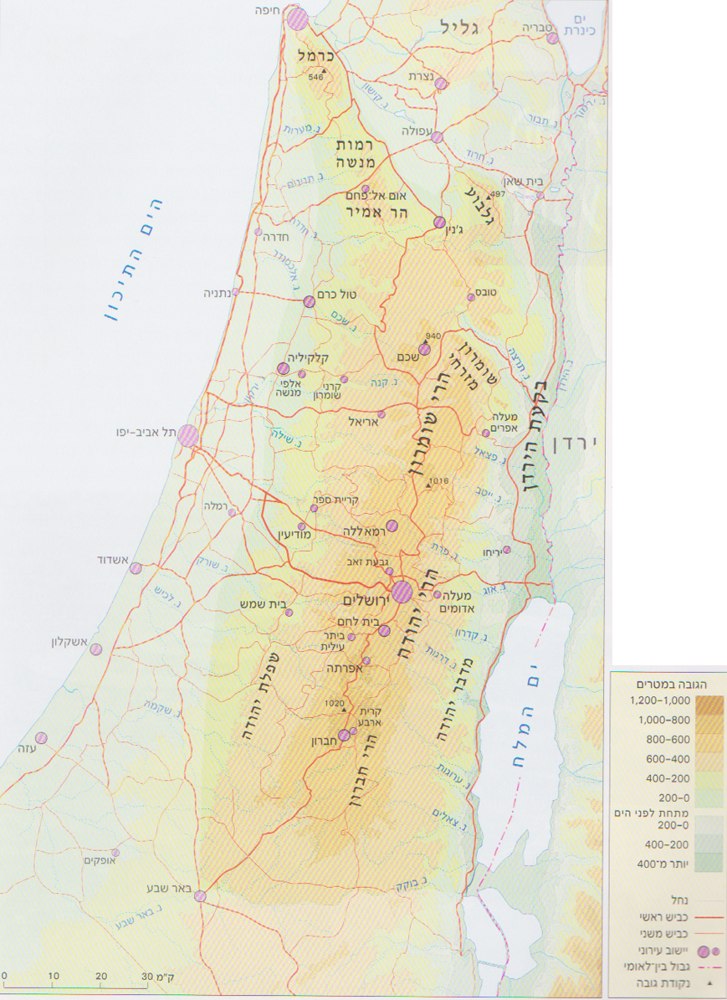
חברון
ירושלים
שומרון
שילה
שכם

